Slide 1
Web Frontend Accessibility
Inhalte im Web-Browser barrierefrei gestalten
Teil 4
Aykut Şensoy

Slide 2
Web Frontend Accessibility
Gliederung
Farben und Kontraste
Visueller Fokus (Visual Focus)

Slide 3
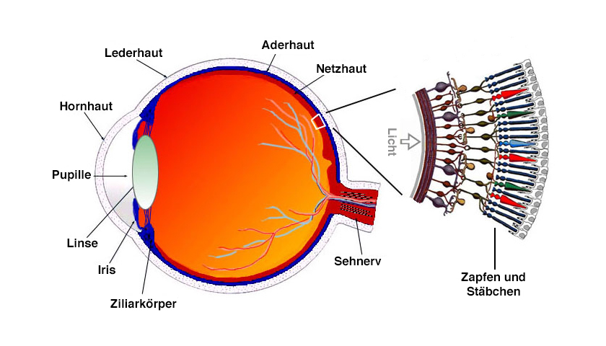
Farben und Kontraste - Zapfen und Stäbchen
Zapfen und Stäbchen sind die beiden Lichtsinneszellen im Auge.
ca. 6 Millionen Zapfen
Rot-Zapfen (R) reagieren nur auf rotes Licht
Grün-Zapfen (G) reagieren nur auf grünes Licht
Blau-Zapfen (B) reagieren nur auf blaues Licht
Trichromatisches Sehen
ca. 120 Millionen Stäbchen
sehr hohe Lichtempfindlichkeit
Hell-Dunkel-Sehen
Wahrnehmung von Bewegungen

Slide 4
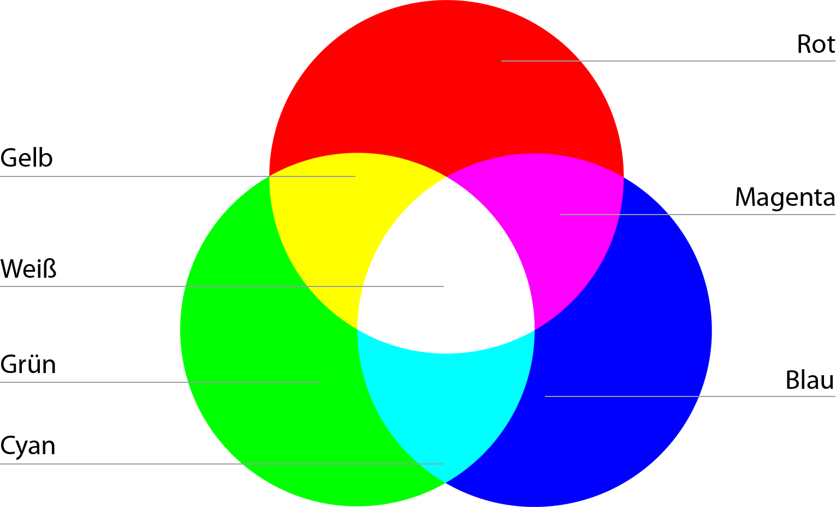
Farben und Kontraste - RGB Farbraum
additive Farbmischung
über 16,7 Millionen Farben (R 256 x G 256 x B 256)

Slide 5
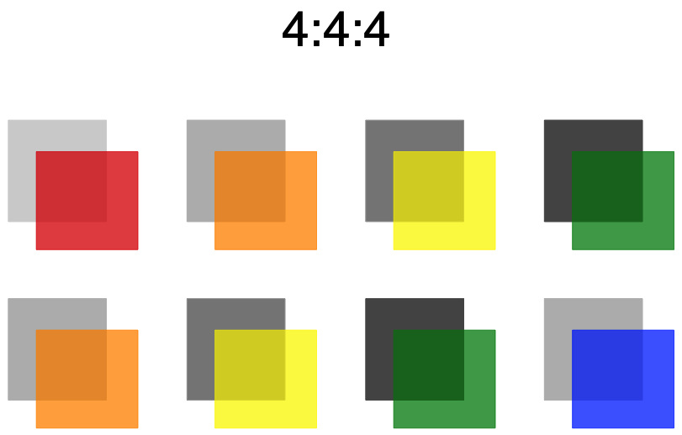
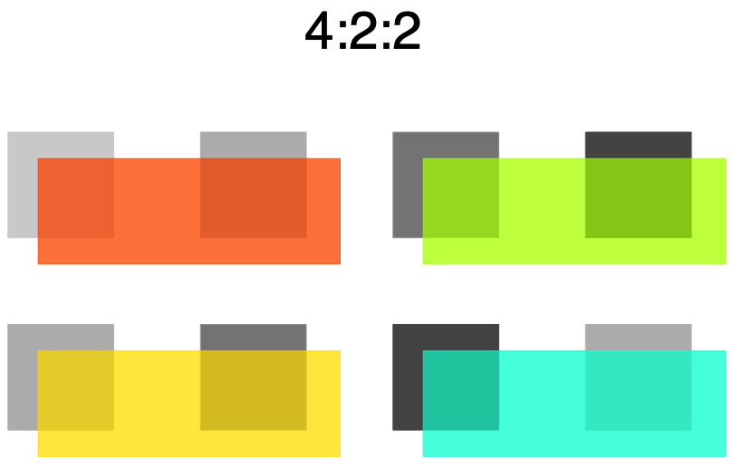
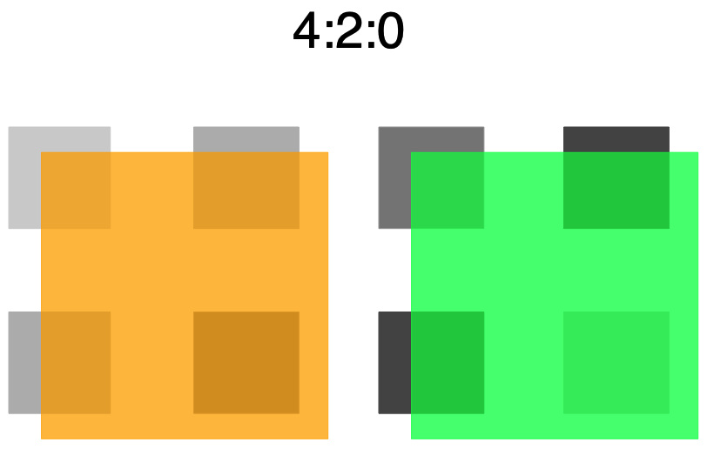
Farben und Kontraste - Beispiel Technik: Chroma Subsampling
Bei der Chroma-Unterabtastung werden Bilder mit einer geringeren Auflösung für Chroma-Informationen als für Luma-Informationen kodiert, um die geringere Schärfe des menschlichen Sehsystems für Farbunterschiede als für Luminanz zu nutzen.
Beispiel: YCbCr

Slide 6

Farben und Kontraste - Beispiel Natur: Tarnfarben
Beutetiere des Tigers, wie zum Beispiel verschiedene Huftiere, nehmen mit ihrem dichromatischen Sehvermögen, den Tiger nicht als orange, sondern als grün wahr. Das macht es viel schwieriger, den Tiger zu entdecken, wenn er sich hinter einem Busch versteckt oder im Gras hockt.

Slide 7

Farben und Kontraste - Beispiel Natur: Tarnfarben
Beutetiere des Tigers, wie zum Beispiel verschiedene Huftiere, nehmen mit ihrem dichromatischen Sehvermögen, den Tiger nicht als orange, sondern als grün wahr. Das macht es viel schwieriger, den Tiger zu entdecken, wenn er sich hinter einem Busch versteckt oder im Gras hockt.

Slide 8
Farben und Kontraste - Sehstörung Helligkeit
Photophobie (Lichtempfindlichkeit)
Katarakt (grauer Star, Linsentrübung)
Hemeralopie (Nachblindheit)
viele weitere Netzhauterkrankungen

Slide 9
Farben und Kontraste - Sehstörung Farben
Wieviel Prozent der Männer und wieviel Prozent der Frauen haben eine Farbsehstörung?
Etwa 8,00 % aller Männer → 1 von 12 Männern
Etwa 0,43 % aller Frauen → 1 von 200 Frauen
Dichromasie (Summe aller Rot-Grün Störungen)
7,99 % bei Männern
0,42 % bei Frauen
Dichromasie (Summe aller Blau-Gelb Störungen)
0,003 % bei Männern
0,003 % bei Frauen
Monochromasie (nur Blau)
0,001 % bei Männern
0,001 % bei Frauen
Achromatopsie (Völlige Farbblindheit)
0,003 % bei Männern
0,003 % bei Frauen

Slide 10
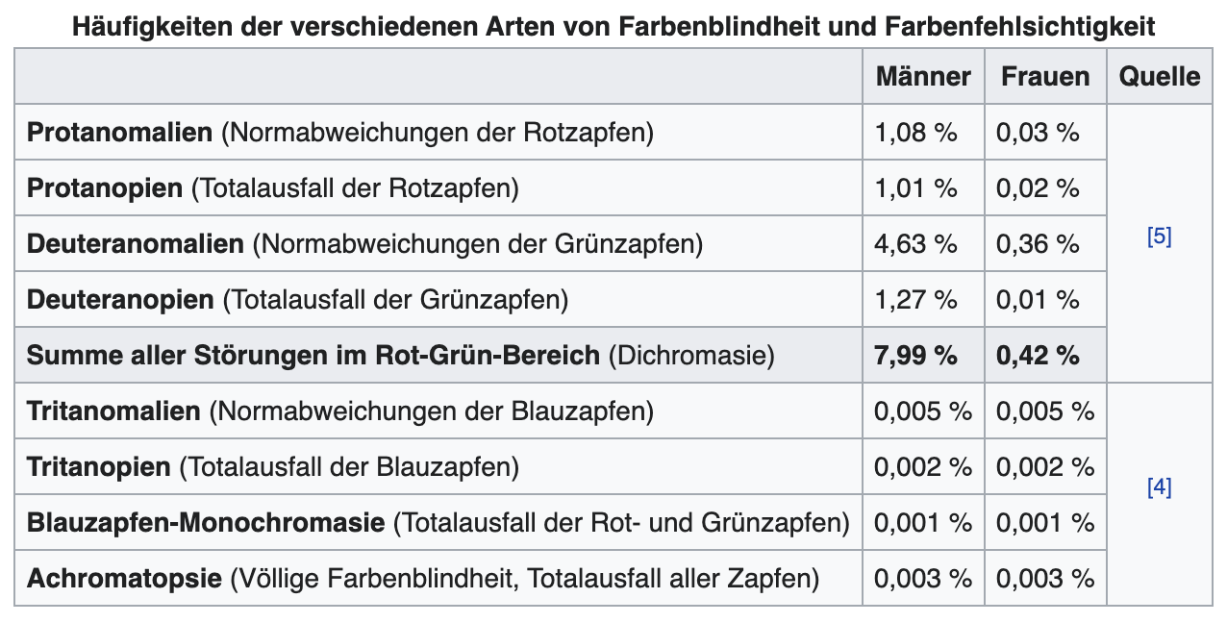
Farben und Kontraste

Slide 11
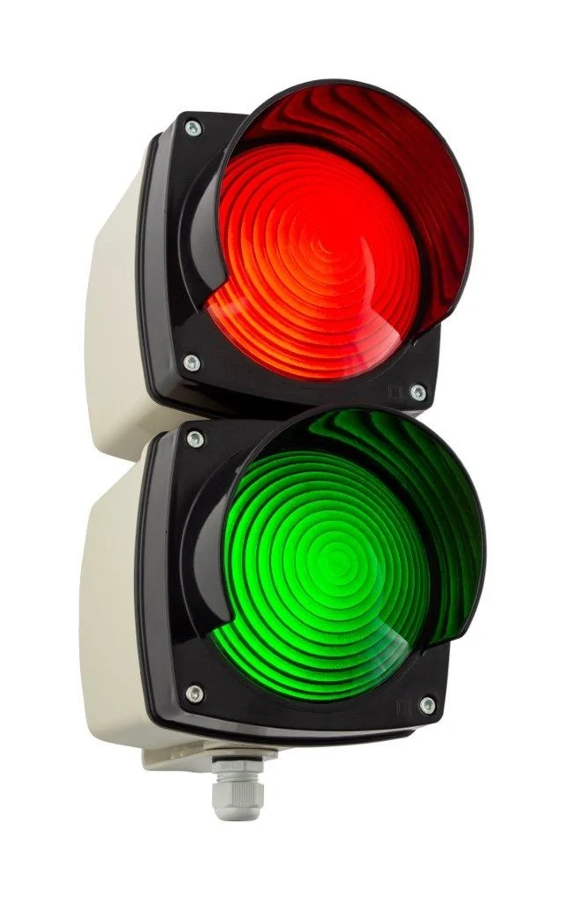
Farben und Kontraste - Beispiel rot-grün
Rot und Grün sollten für funktionale Zwecke nicht nebeneinader verwendet werden!

Slide 12
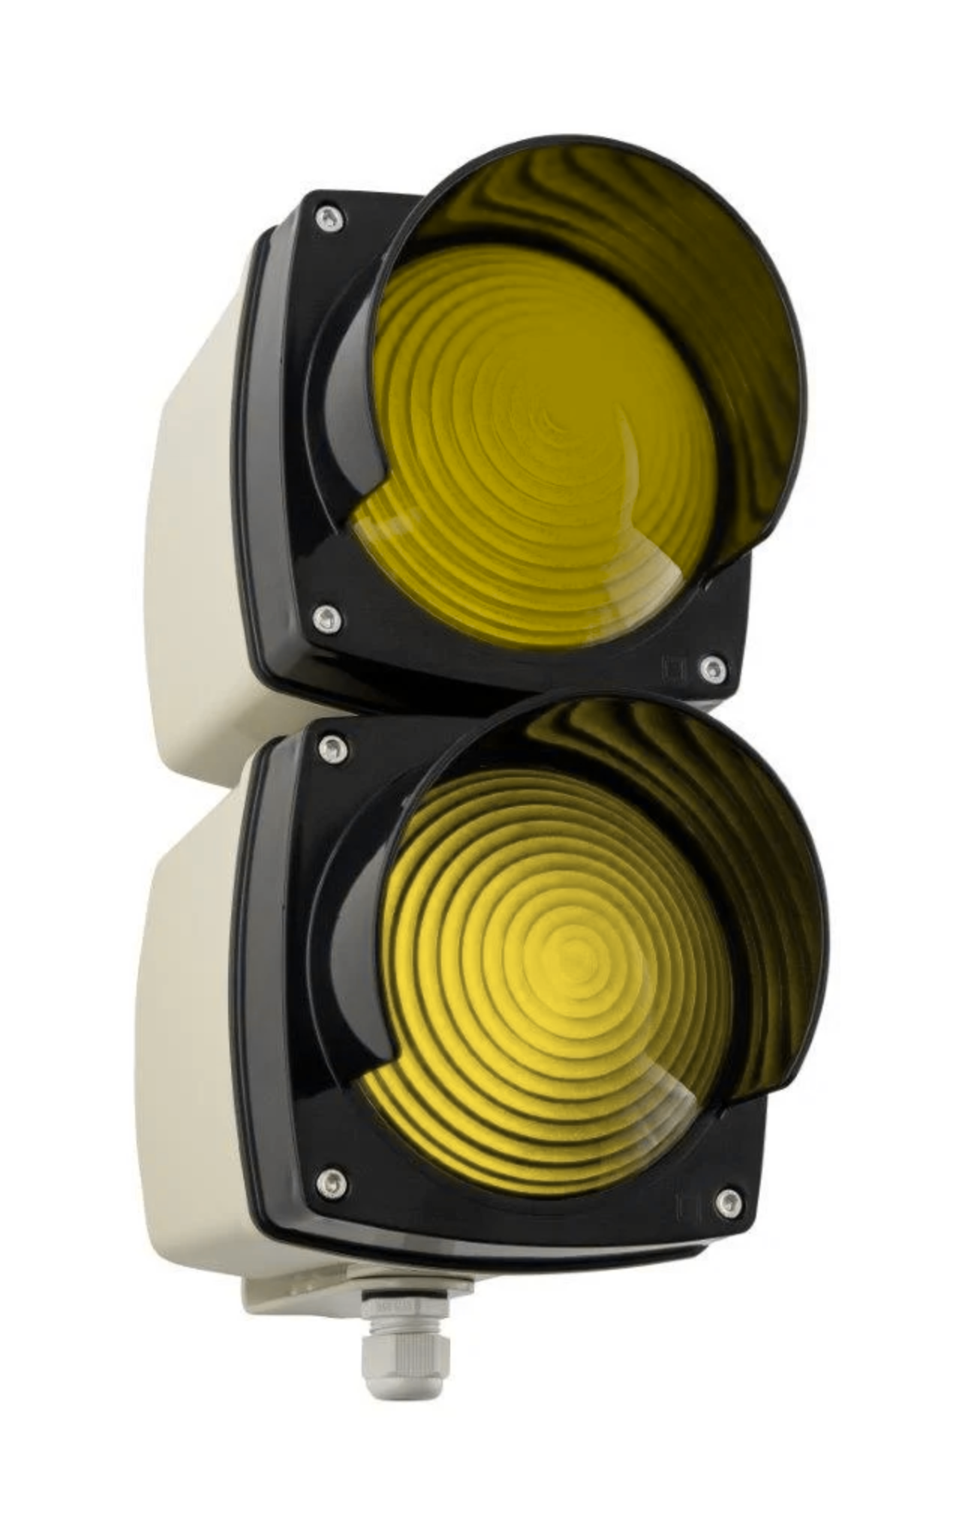
Farben und Kontraste - Beispiel rot-grün
Rot und Grün sollten für funktionale Zwecke nicht nebeneinader verwendet werden!

Slide 13
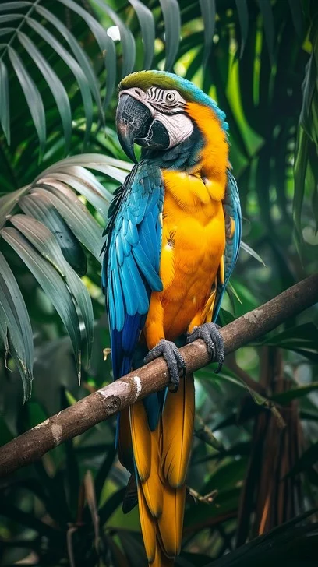
Farben und Kontraste - Beispiel blau-gelb
Blau und Geld sollten für funktionale Zwecke nicht nebeneinader verwendet werden!

Slide 14
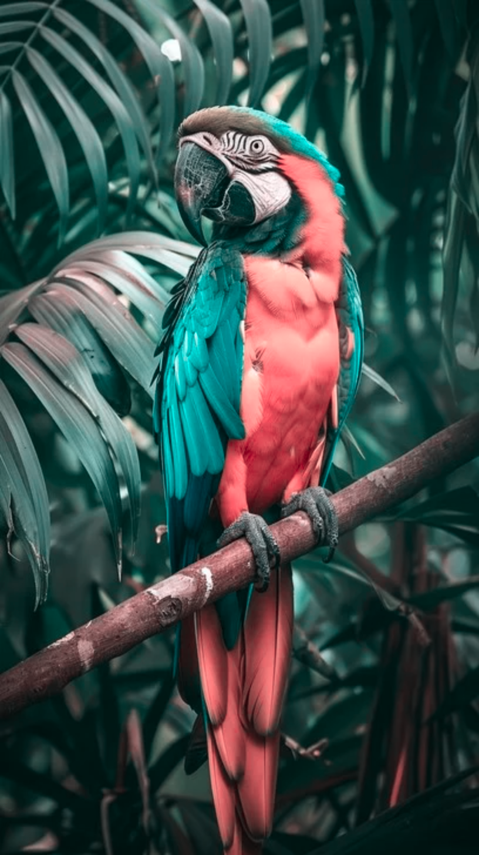
Farben und Kontraste - Beispiel blau-gelb
Blau und Geld sollten für funktionale Zwecke nicht nebeneinader verwendet werden!

Slide 15
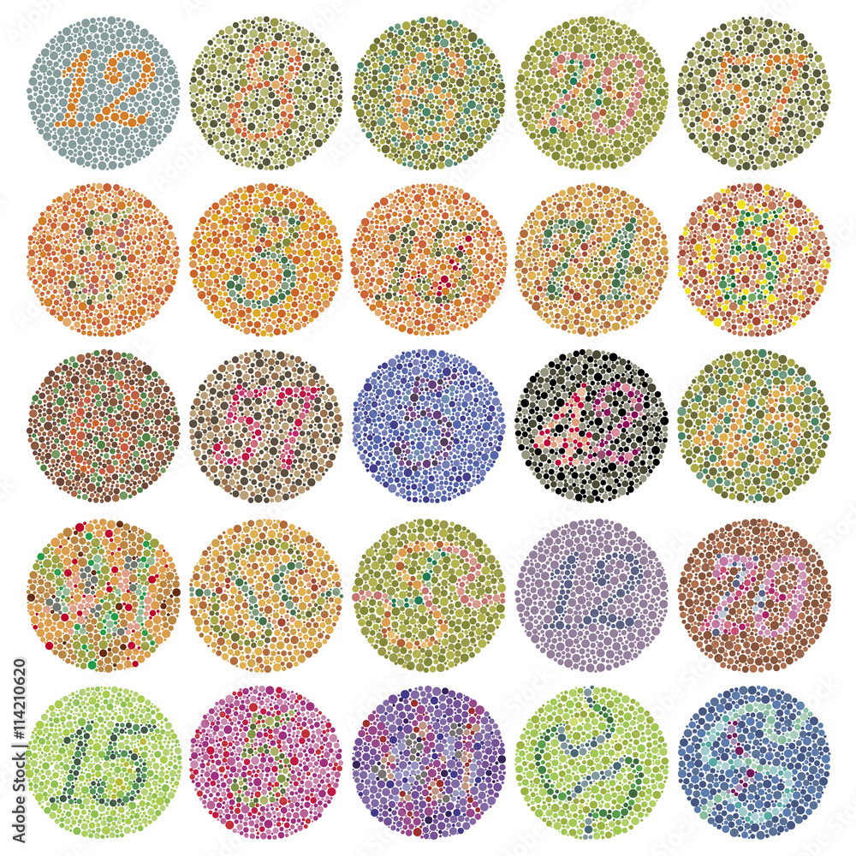
Farben und Kontraste – Ishihara Farbtafeln
Die Ishihara-Farbtafeln sind ein Farbsehtest zum Nachweis vor allem angeborener rot-grün-Farbsehstörungen. Es sind Testtafeln enthalten zur Aufdeckung einer Rot-Grün-Sehschwäche, zur differenzierten Erkennung einer Rotschwäche / Rotblindheit, einer Grünschwäche / Grünblindheit und der völligen Farbenblindheit. Tafeln zur Testung des Blau-Gelb-Farbsehens sind nicht enthalten.
Der japanische Augenarzt Shinobu Ishihara, der selbst farbblind war, veröffentlichte diese Testreihe erstmals 1917.

Slide 16
Farben und Kontraste - Definition Kontrast
Der Begriff Kontrast bezeichnet den Unterschied zwischen hellen und dunklen Bereichen eines Bildes oder einer Szene. Ein hoher Kontrast entsteht, wenn dunkle und helle Bereiche stark voneinander abweichen, während bei niedrigem Kontrast die Helligkeit der Elemente nahe beieinander liegt. Dieser Unterschied beeinflusst, wie klar oder flach ein Bild wahrgenommen wird.

Slide 17

Farben und Kontraste - Viridis Farbpaletten
Perzeptuelle Gleichmäßigkeit: Sie wurde so gestaltet, dass der Unterschied zwischen benachbarten Farben auf der Palette gleichmäßig wahrgenommen wird, was bedeutet, dass die Intensität der Farbe im gesamten Bereich konstant zunimmt. Dadurch wird eine Verzerrung bei der Interpretation von Daten vermieden.
Farbblindefreundlichkeit: Die Palette wurde speziell entwickelt, um auch für Menschen mit Farbsehschwächen (z. B. Rot-Grün-Blindheit) gut sichtbar und interpretierbar zu sein. Sie verwendet Farben, die für die meisten Menschen, unabhängig von ihrer Farbwahrnehmung, gut unterscheidbar sind.
Visuelle Zugänglichkeit: Die Farben in Viridis sind so gewählt, dass sie sowohl in Graustufen als auch auf Monitoren mit unterschiedlicher Helligkeit gut sichtbar sind, was die Zugänglichkeit in verschiedenen Umgebungen erhöht.
Die Viridis Farbpalette wurde ursprünglich im Rahmen der Matplotlib-Library in Python entwickelt.

Slide 18
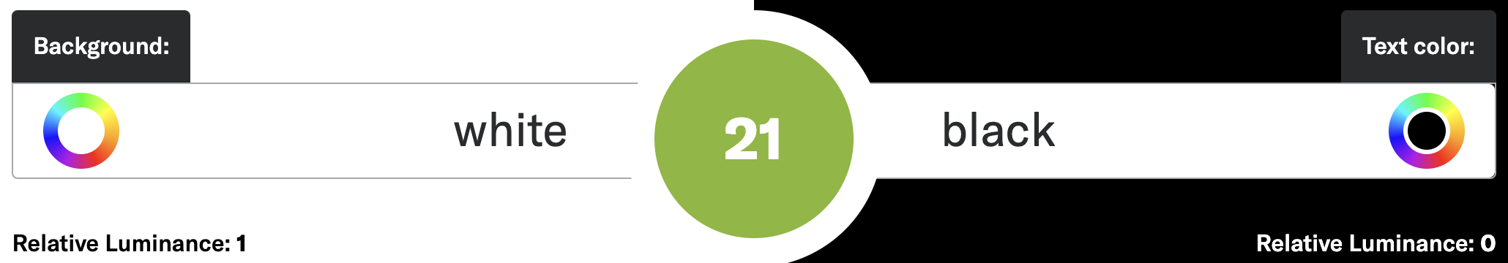
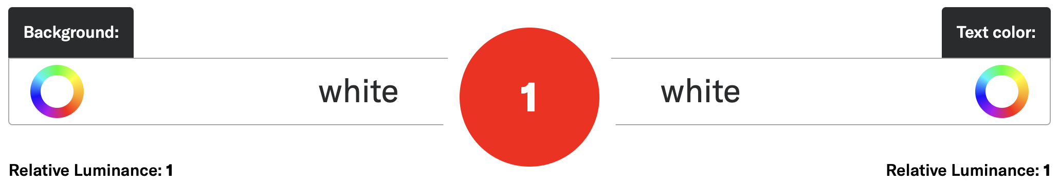
Farben und Kontraste - WCAG Contrast Ratio

Slide 19
Farben und Kontraste - WCAG Contrast Ratio
Level AA erwartet ein Kontrastverhältnis von mindestens
4.5:1 für Body-Text
3:1 für großen Text wie Header und Titel https://www.w3.org/WAI/WCAG22/Understanding/contrast-minimum
Level AAA erwartet ein Kontrastverhältnis von mindestens
7.1 für Body-Text
4.5:1 für großen Text wie Header und Titel https://www.w3.org/WAI/WCAG22/Understanding/contrast-enhanced
Alle verfügbaren States (Interaktionszustände) eines Elements (focus, hover, active, etc.) sollen ein Kontrastverhältnis von mindestens 3:1 haben im Bezug auf den Default State (Ausgangszustand). https://www.w3.org/WAI/WCAG22/Techniques/general/G183

Slide 20
Farben und Kontraste - WCAG Sizes / Spacing
Body-Text mind. 14pt groß → 18,66px (14*1,333)
Großer Text mind. 18pt groß → 24px (18x1,333) https://www.w3.org/WAI/WCAG21/Understanding/resize-text.html
Line height (Zeilenhöhe) mind. das 1,5-fache der Font-Size (Schriftgröße)
Abstand zwischen den Paragraphen mind. das 2-fache der Font-Size
Letter spacing (Abstand Buchstaben) mind. das 0,12-fache der Font-Size
Word spacing (Abstand Worte) mind. das 0,16-fache der Font-Size https://www.w3.org/WAI/WCAG22/Understanding/text-spacing.html

Slide 21
Farben und Kontraste - WCAG Non-Text-Contrast
Bei Non-Text-Contrast soll ein Kontrastverhältnis von mindestens 3:1 für informationstragende grafische Bedienelemente oder informationstragende Grafiken in allen verfügbaren States zu den angrenzenden Farben vorhanden sein. https://www.w3.org/WAI/WCAG22/Understanding/non-text-contrast

Slide 22
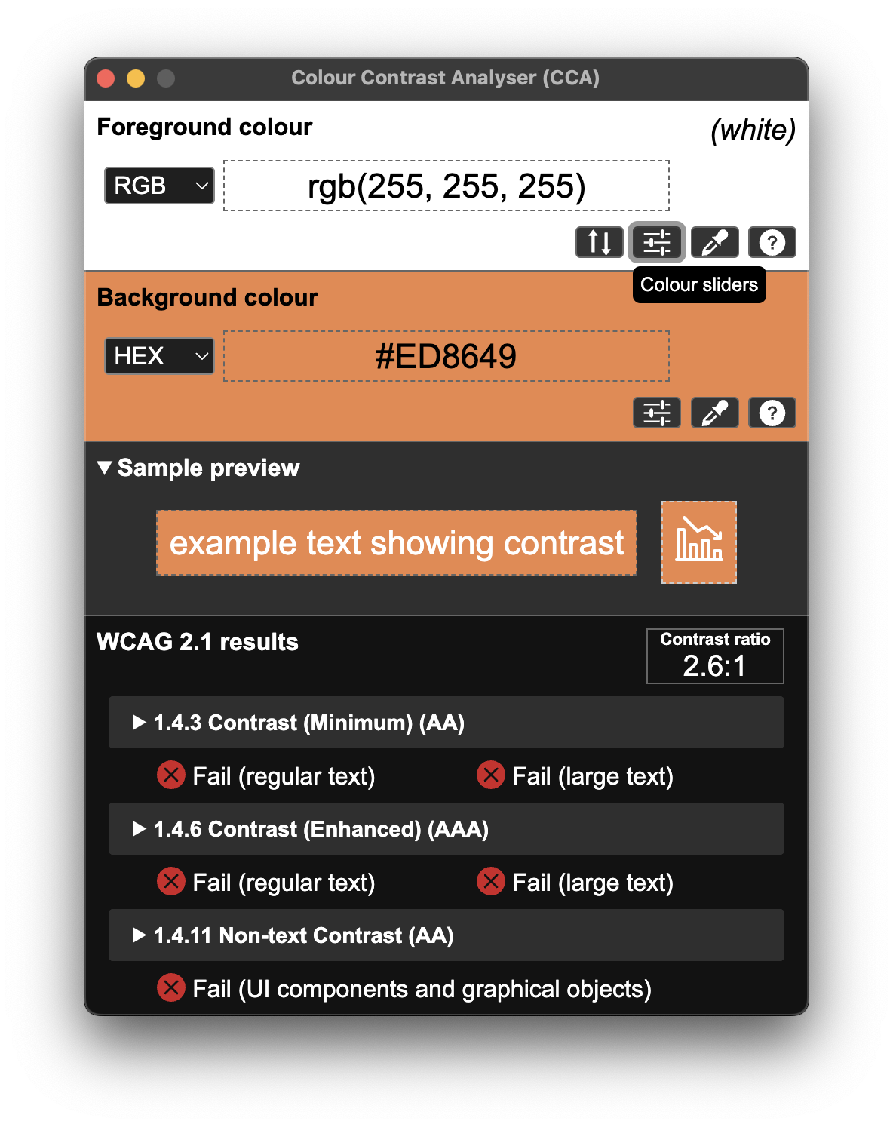

Farben und Kontraste - Bild.de Teaser

Slide 23
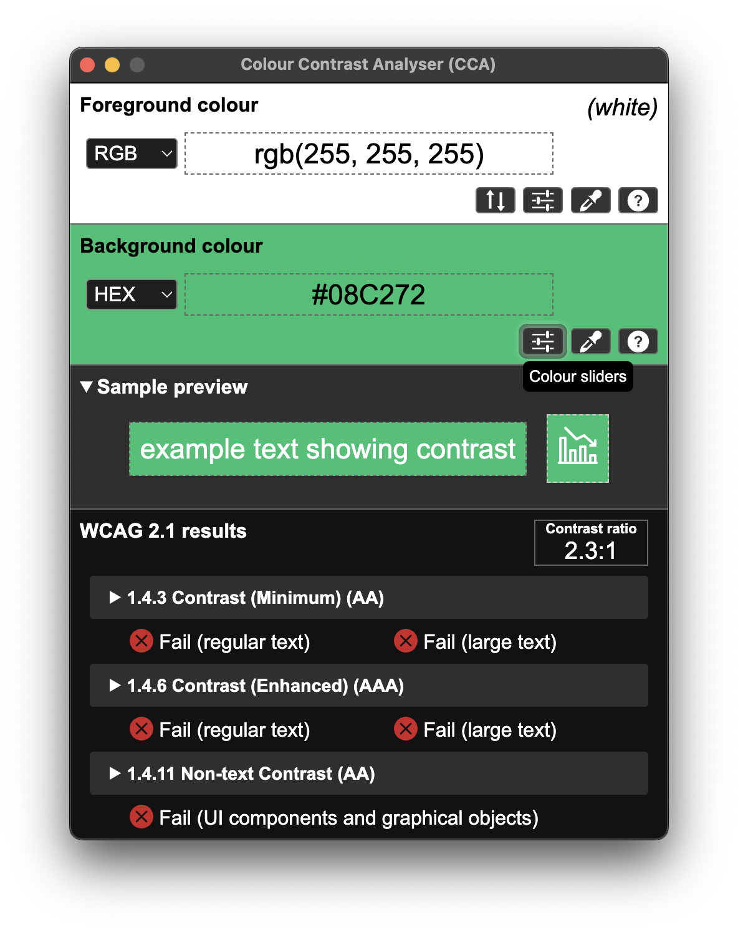
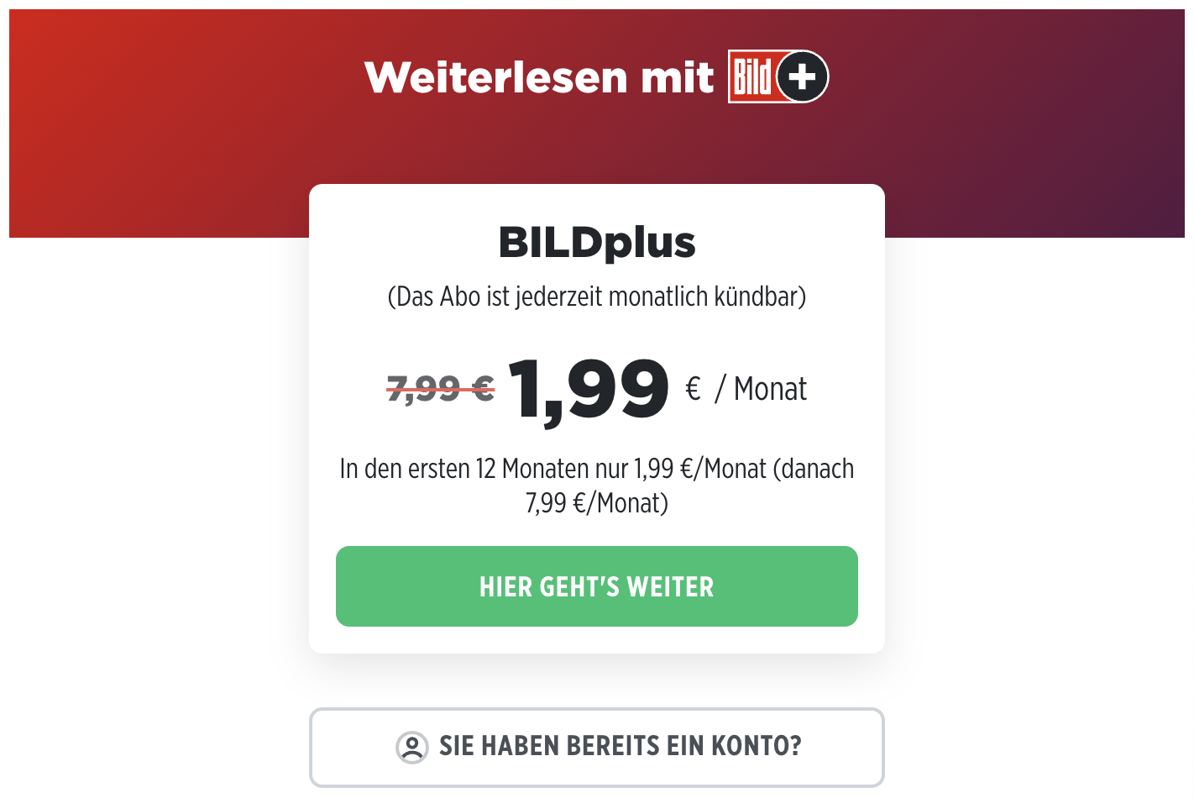
Farben und Kontraste - Bild.de Abo

Slide 24
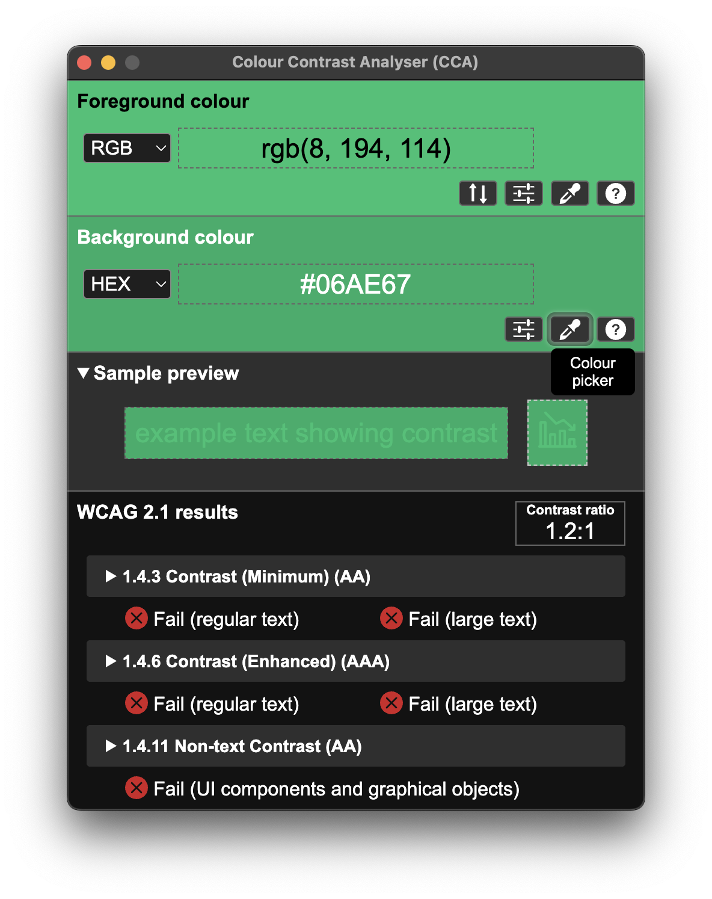


Farben und Kontraste - Bild.de Abo

Slide 25
Visual Focus

Slide 26
Visual Focus

Slide 27
Visual Focus

Slide 28
Visual Focus - Beispiel 1

Slide 29
Visual Focus - Beispiel 2

Slide 30
Links
https://de.wikipedia.org/wiki/Farbenblindheit
https://www.tierwelt.ch/artikel/wildtiere-zoo/warum-sind-tiger-orange-482365
https://www.docma.info/blog/farbunterabtastung-420-wer-bietet-mehr
https://stolperfrei.digital/wie-berechnet-sich-kontrast-zwischen-farben/
https://www.siegemedia.com/contrast-ratio
https://gehirngerecht.digital/wie-du-barrierefreie-farben-waehlst/

